Slide 1
qrpc
tiny but powerful rpc framework
https://github.com/zhiqiangxu/qrpc
徐志强
Dec. 28, 2019

Slide 2
个人介绍
开源爱好者
Cocos2dx、TiDB、GO contributor
目前在趣头条的母公司比格基地担任架构师
负责推送/IM中台
研究兴趣点：网络+存储+高并发

Slide 3
主要内容
为何qrpc
qrpc的特性
qrpc的应用
qrpc核心的优化
qrpc的展望
pprof tips

Slide 4
为何qrpc
轻量
理念上借鉴了grpc，但没有grpc协议设计时的历史包袱，不要大而全，追求小而美
性能
内部有非常多的优化，比如sync.Pool和writev等，压测下来性能更优
更省内存
一个长链接只有2个协程，比grpc少了1/3的协程，在连接数非常多时内存的节省非常显著
灵活性
通过对配置的tuning，可以实现各种定制化需求，比如通过的OverlayNetwork支持websocket（框架内置了ws的的OverlayNetwork，可以开箱即用）
server端的配置在ServerBinding
client端的配置在ConnectionConfig

Slide 5
为何qrpc - 轻量
协议设计

Slide 6
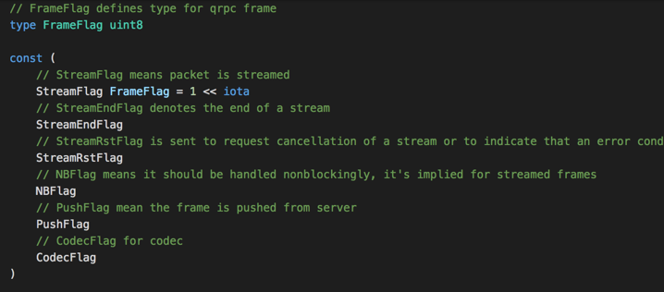
为何qrpc - 轻量
协议设计

Slide 7
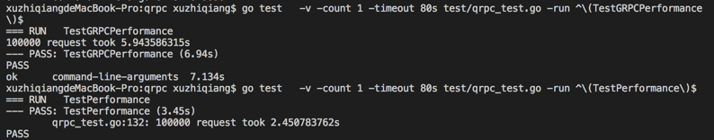
为何qrpc - 性能
qrpc vs grpc

Slide 8
qrpc的特性
串行或者并行
流式
request和response都可以流式传输
推送模式
response without request
双向调用
client端也可以注册服务让server调用
多协议
通过OverlayNetwork可以与任意协议打通，内置了ws的实现
代码生成
提供了codegen模块，自动生成注册、调用已有service的胶水代码
生态支持
开箱即用的ios、android、web端的client sdk

Slide 9
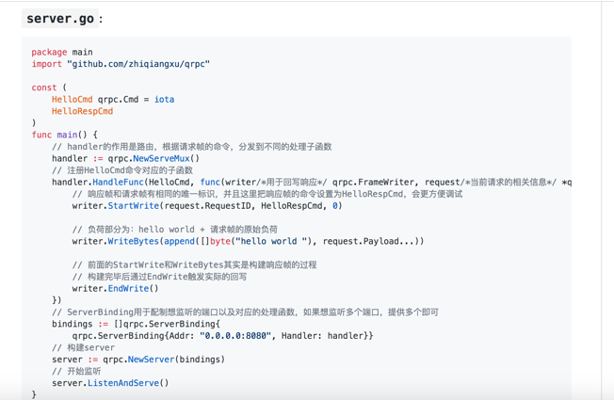
qrpc的特性 - 串行

Slide 10
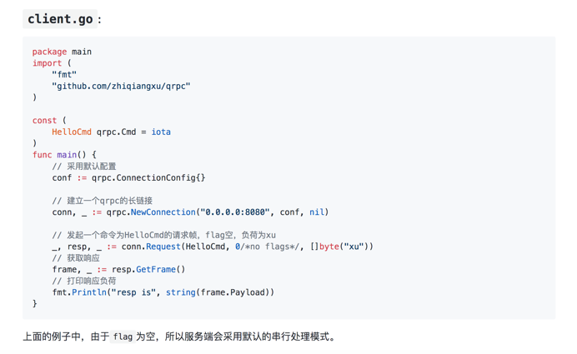
qrpc的特性 - 串行

Slide 11
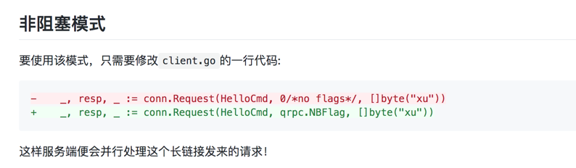
qrpc的特性 - 并行

Slide 12
qrpc的特性 - 流式
类似http中的chunked传输模式，不论请求还是响应，都可以拆成多个帧。
下面按流式请求和流式响应分别介绍。

Slide 13
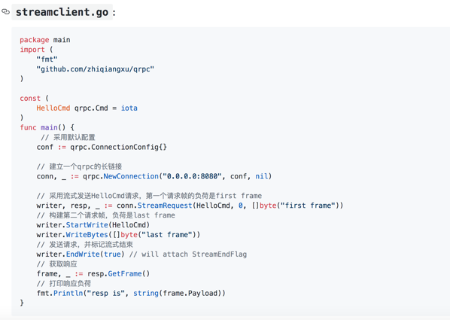
qrpc的特性 - 流式请求

Slide 14
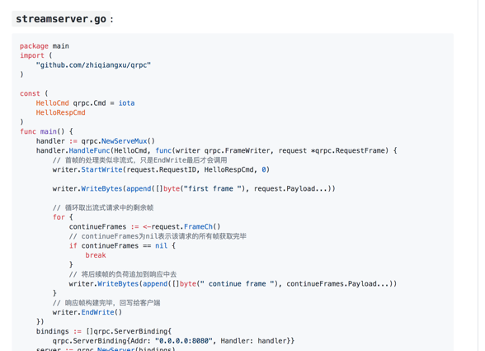
qrpc的特性 - 流式请求

Slide 15
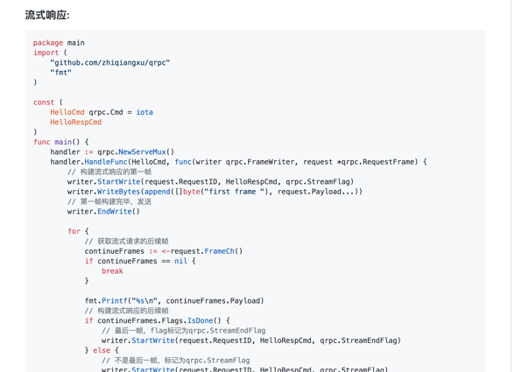
qrpc的特性 - 流式响应

Slide 16
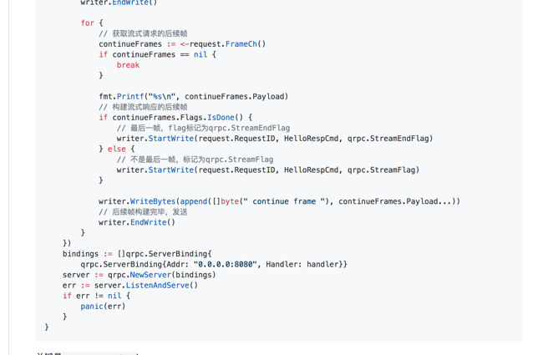
qrpc的特性 - 流式响应

Slide 17
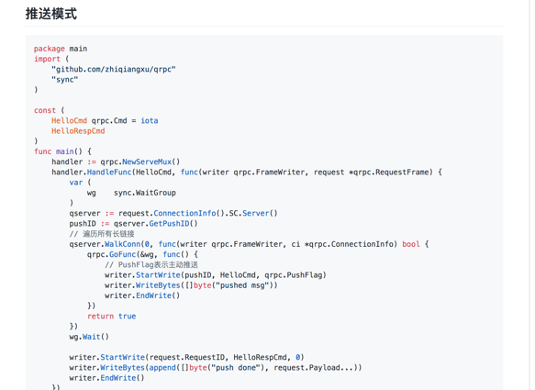
qrpc的特性 - 推送模式

Slide 18
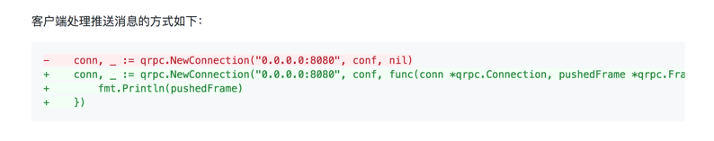
qrpc的特性 - 推送模式

Slide 19
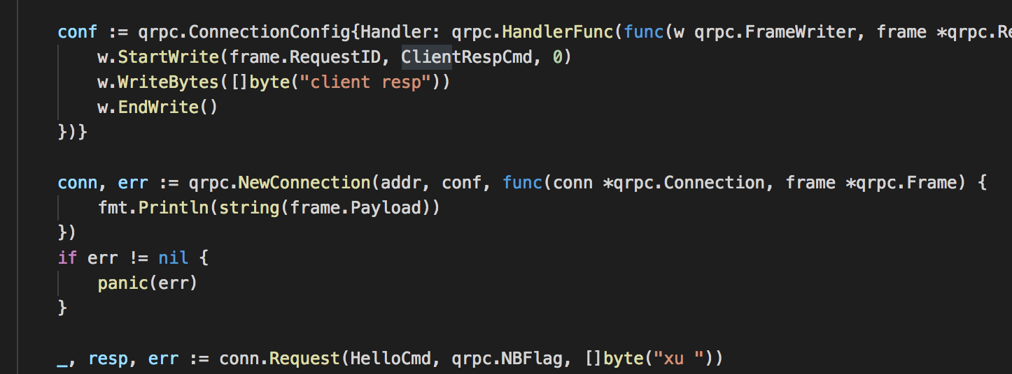
qrpc的特性 - 双向调用

Slide 20
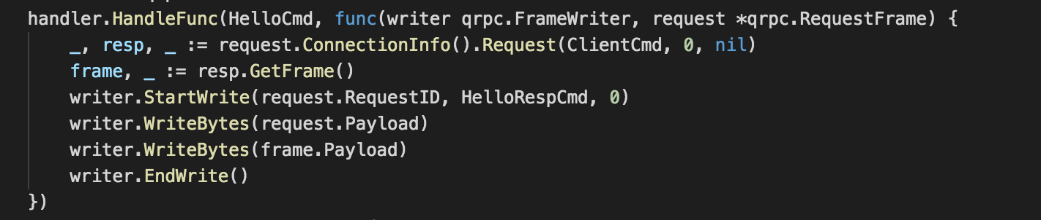
qrpc的特性 - 双向调用

Slide 21
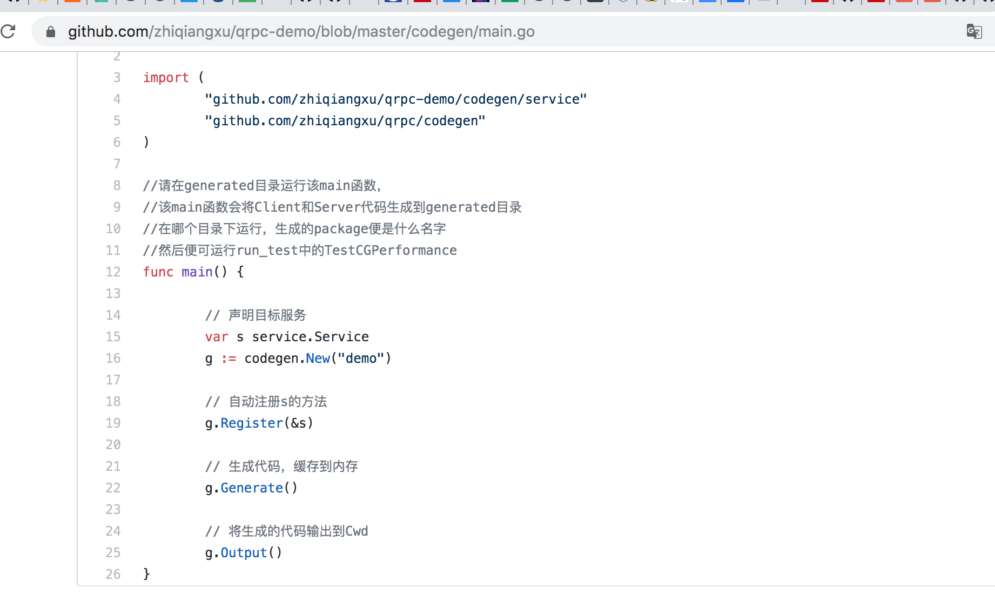
qrpc的特性 - 代码生成

Slide 22
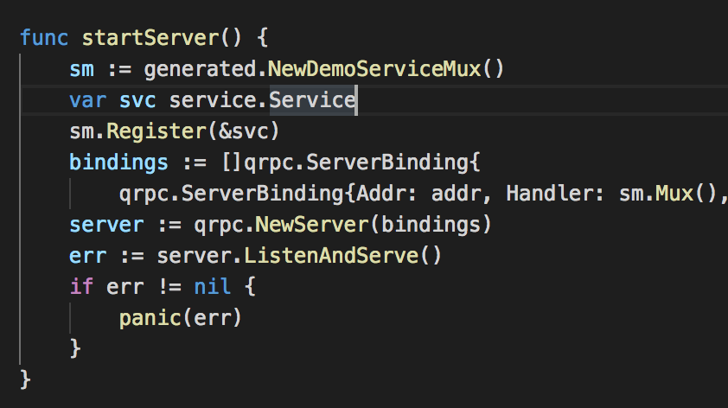
qrpc的特性 - 代码生成
使用生成的代码，将service注册到qrpc server

Slide 23
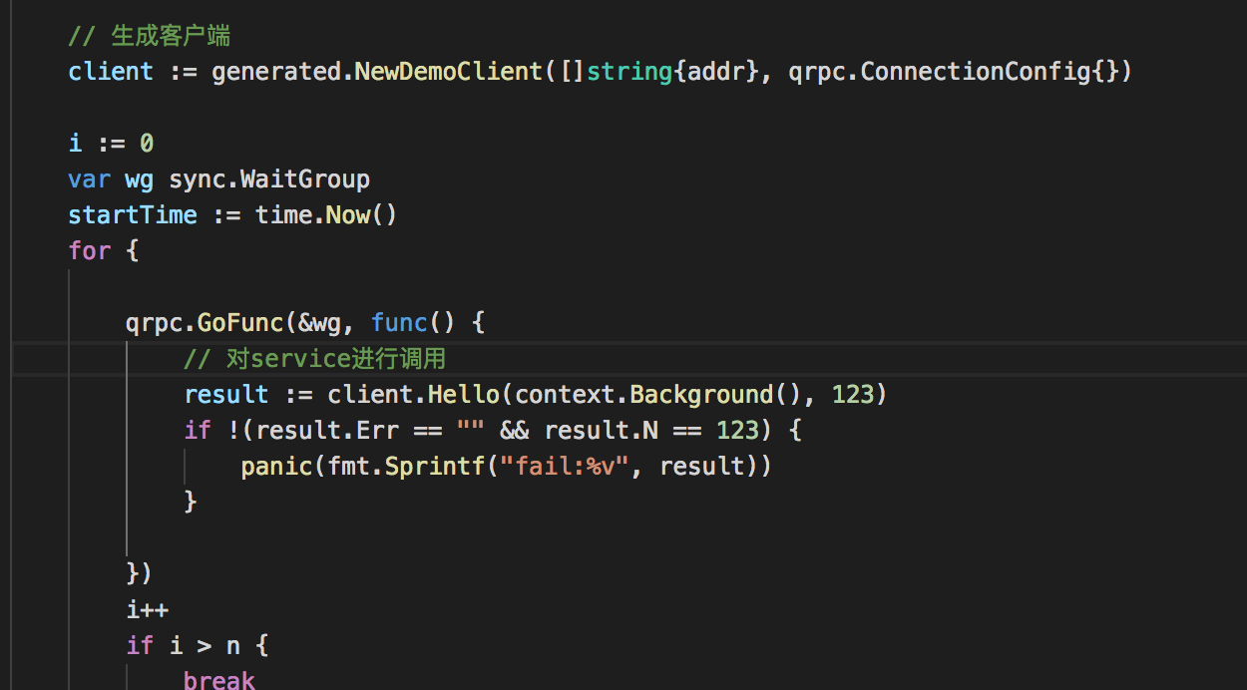
qrpc的特性 - 代码生成
使用生成的代码，对service进行调用

Slide 24
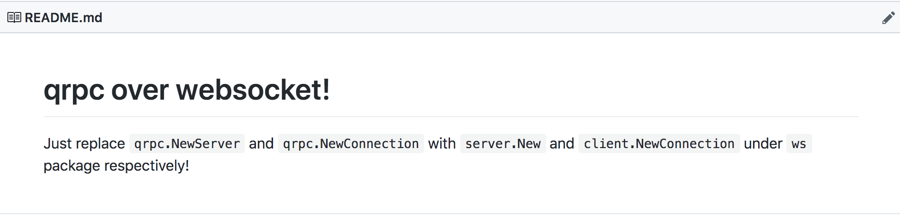
qrpc的特性 - 多协议
可以参考ws的实现，通过提供自定义的OverlayNetwork，实现对任意协议的支持

Slide 25
qrpc的特性 - 生态支持
qrpc client sdk for android/ios/web
android sdk
ios sdk
web sdk

Slide 26
qrpc的应用
推送（qpush）
已经过日活800万app的长时间大流量验证
同时在线峰值200万
单机(32G)理论峰值100万，实际峰值80万
IM（qchat）
点对点（已上线）
点对客服（已上线）
群聊（开发完毕，production ready）
聊天室（开发完毕，即将上线）
rtc（开发完毕）
QFE（长链网关）
灰度中，效果好可能会成为趣头条公司级别的流量入口

Slide 27
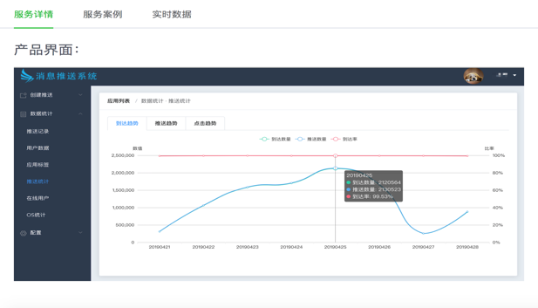
qrpc的应用 - 推送

Slide 28
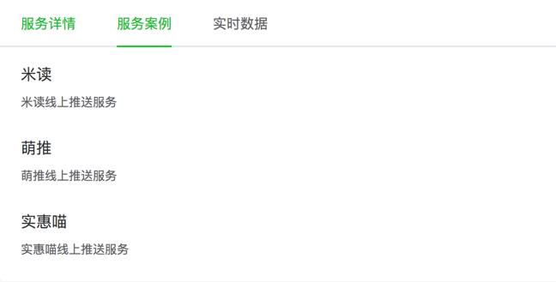
qrpc的应用 - 推送

Slide 29
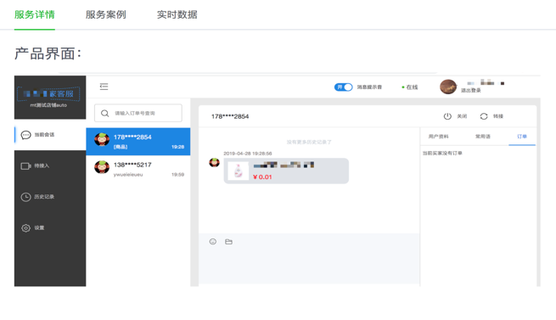
qrpc的应用 - IM

Slide 30
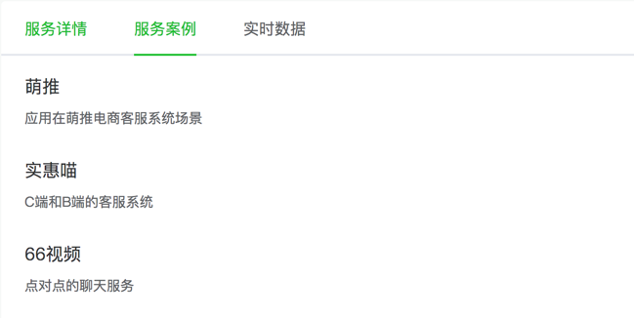
qrpc的应用 - IM

Slide 31
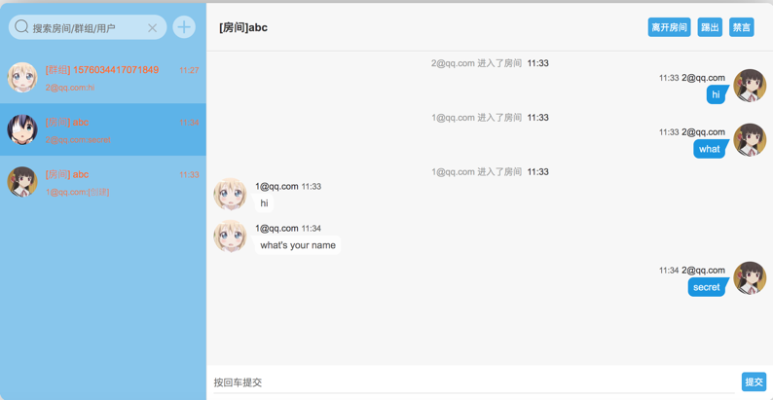
qrpc的应用 - IM

Slide 32
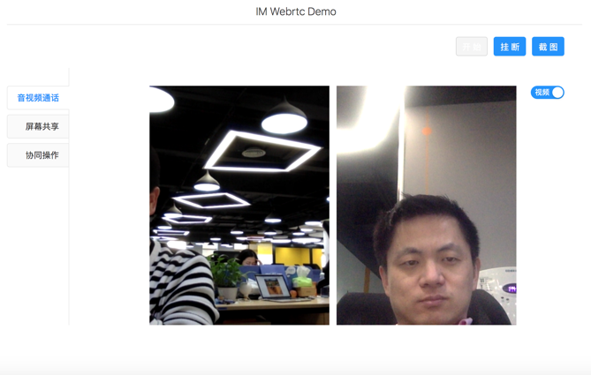
qrpc的应用 - IM

Slide 33
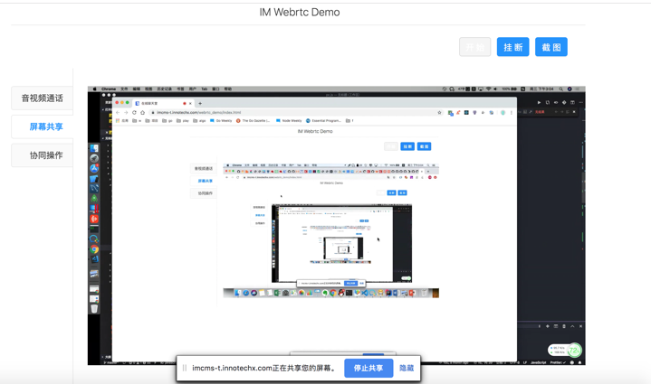
qrpc的应用 - IM

Slide 34
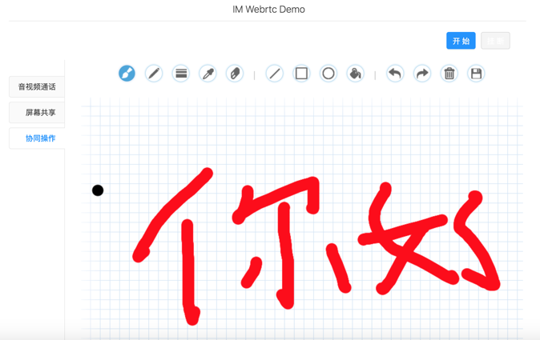
qrpc的应用 - IM

Slide 35
qrpc核心的优化
write g elimination(已完成)
writev optimization(已完成)
integrate poller (规划中)

Slide 36
qrpc的展望
中间件网络层
https://github.com/zhiqiangxu/qwatch
https://github.com/zhiqiangxu/raftkv
https://github.com/zhiqiangxu/avflow

Slide 37
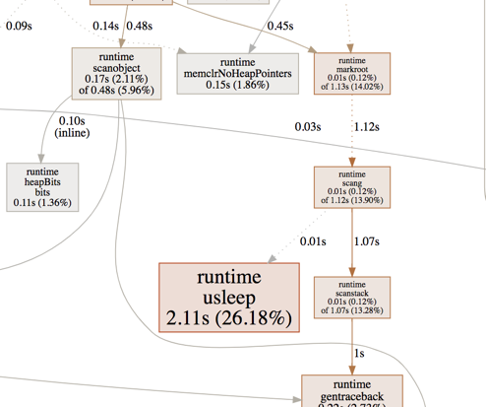
pprof tips
2个问题：
1.0.01s of 1.13s中的两个时间分别代表？
2.为何runtime.usleep的明细跟总账对不齐？

Slide 38
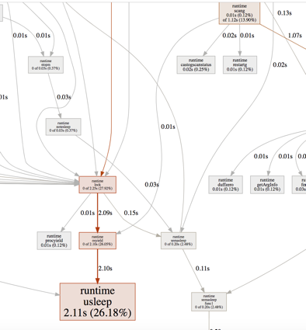
pprof tips
-edgefraction 0 -nodefraction 0 -nodecount 100000

Slide 39
QA

